Slide 1
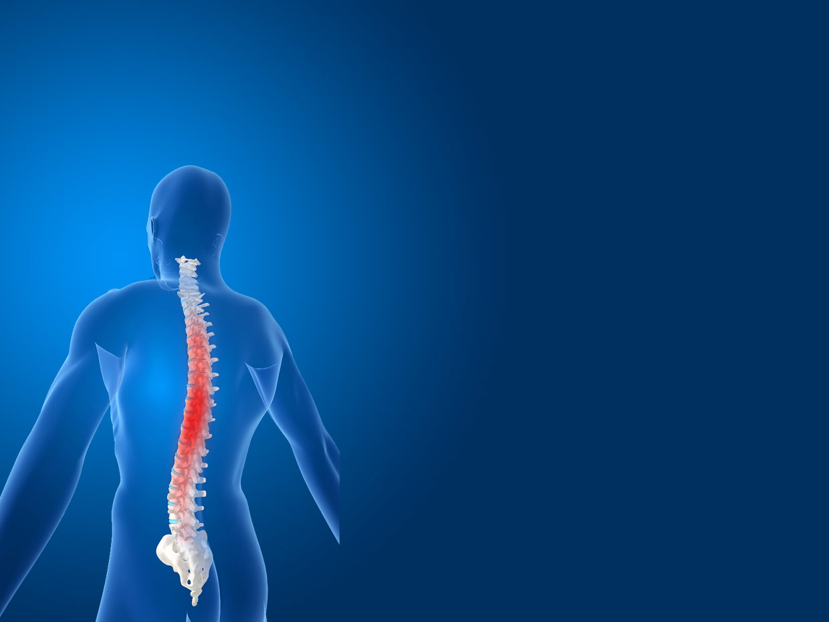

С. Ж. Асфендияров атындағы Қазақ Ұлттық Медицина Университеті
Казахский Национальный Медицинский Университет имени С. Д. Асфендиярова
Кафедра: «Неврология»
Реабилитация после травмы спинного мозга
Выполнил(а): Мухаметкалиева Ж., Рзабекова Г.
Проверил(а):
Группа: 613-2,3.
Алматы 2014 год

Slide 2
План:
Введение
Спинальная травма
Виды спинальных травм
Патогенез
Клиника
Реабилитация

Slide 3
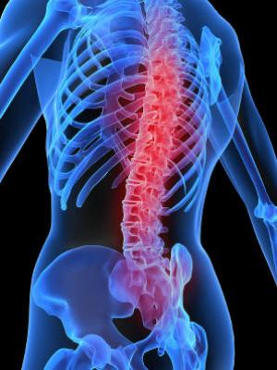
Введение
Позвоночно-спинальные травмы являются одними из самых тяжёлых как в плане нарушения физического здоровья, так и негативного воздействия на психо-эмоциональный фон человека.

Slide 4
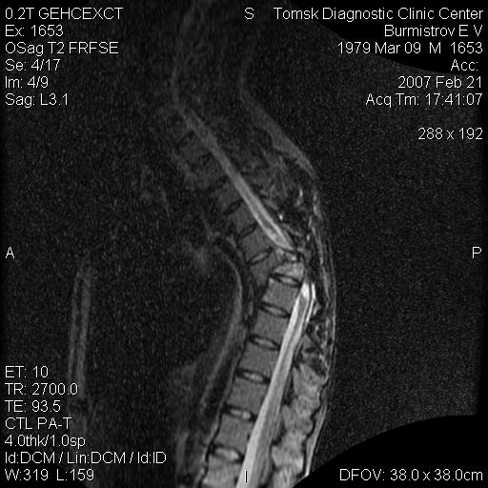
Повреждение спинного мозга
Международное определение
Spinal Cord Injury (SCI) – «повреждение спинного мозга»с нарушением сообщения между головным и спинным мозгом.
Различают SCI травматической
и нетравматической этиологии.
Notes:
Заменить картинку на МРТ ГБ40

Slide 5
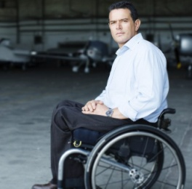
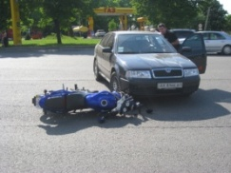
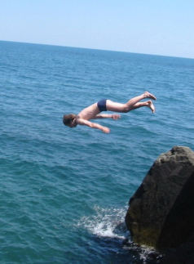
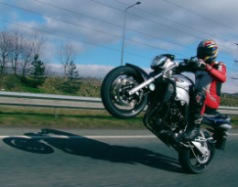
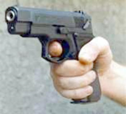
Статистика и причины повреждения спинного мозга в мире
Число новых случаев SCI в США любой этиологии
составляет 40 на миллион населения
  12 000 новых пациентов ежегодно и
  310 000 - общее число пациентов в стране
Число новых случаев SCI в Европе / на миллион населения (Данные Int. Medical Society of Paraplegia (Медицинское сообщество параплегии)
  Травматическая этиология 17,2 (9,6-41,3)
  Не-травматическая этиология 8,0 (3,9-20,0)
Основные причины травматического повреждения
спинного мозга в Европе
  Автомобильные аварии (47%)
  Спортивные травмы, особенно
  во время плавания (24%)
  Падения (кататравмы)(12%)
  Акты насилия (7%)
  Другие причины (10%)
Основные причины нетравматического повреждения спинного мозга
  грыжа межпозвонкового диска, стеноз позвоночного канала, сосудистая патология спинного мозга, спондилит, эпидуральный абсцесс, туберкулез и другие инфекции, хирургические вмешательства, онкологические заболевания и др.

Slide 6
Схематично патогенез повреждения спинного мозга можно представить следующим образом:
Кровоизлияние
Воспаление
Гидролиз клеточных и внутриклеточных мембран
Отек
Ишемия
Гибель клеток.

Slide 7
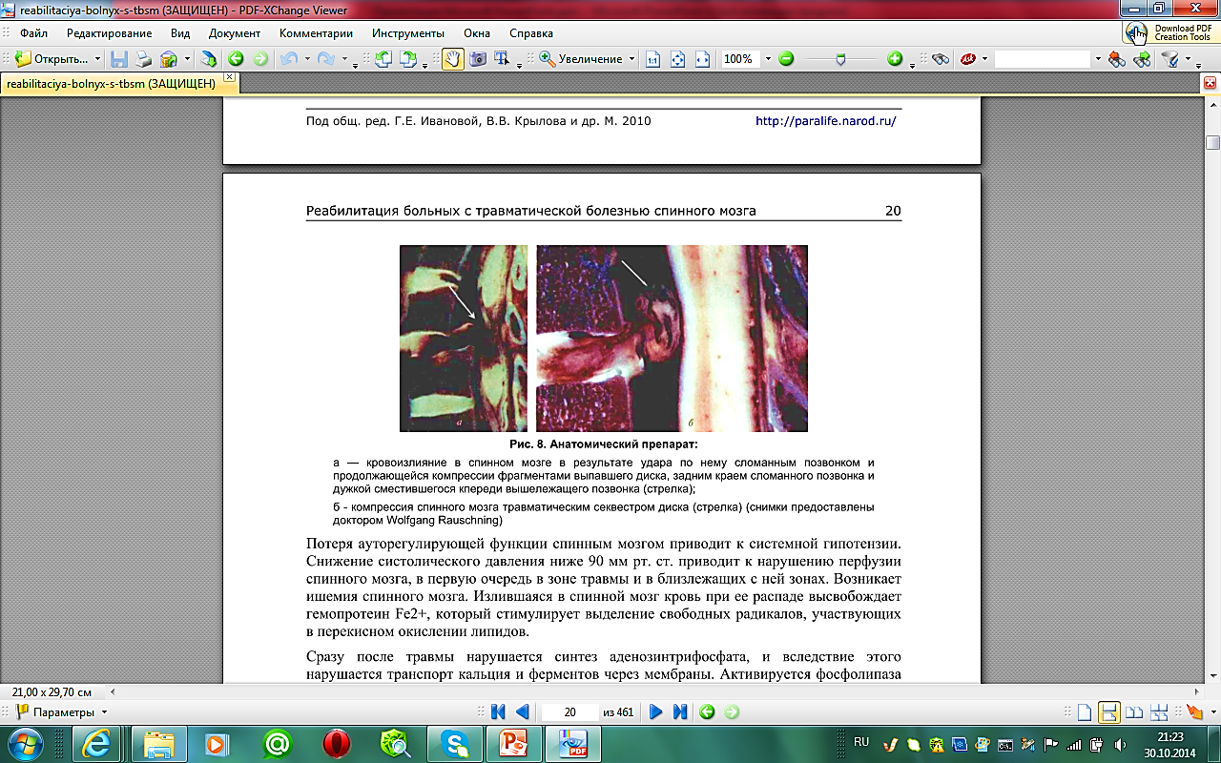

Slide 8
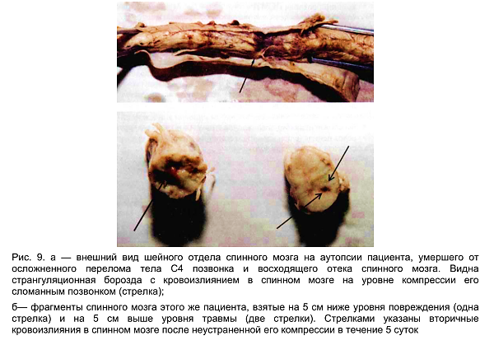

Slide 9
Среди травматических поражений самого спинного мозга различают следующие клинические формы:
1. Сотрясение.
2. Ушиб.
3. Размозжение с частичным нарушением анатомической целости или с перерывом спинного мозга.
4. Гематомиелию.
5. Эпидуральное, субдуральное и субарахноидальное кровоизлияния.
6. Травматический радикулит

Slide 10
Клиническая картина острого периода
Неврологическая симптоматика
Парапарез (ы) или параплегия, тетрапарез
Сочетанные и комбинированные повреждения
Часто сочетается с ЧМТ (шейный отдел спинного мозга), ушибом легких и переломами ребер (грудной отдел СМ), повреждениями почек м забрюшинными гематомами (поясничный отдел СМ)
Комбинированные поражения: утопление, ожоги

Slide 11
Нарушения дыхания
Травма шейного отдела – диафрагмальное дыхание
Нарушения гемодинамики
Травма шейного отдела – спинальный шок, СССУ (синдром слабости синусового узла)

Slide 12
Дисфункция ЖКТ
Упорный парез желудка, стрессорные язвы
Расстройства терморегуляции и септические осложнения
«нейрогенная гипертермия» – казуистика, основная причина – септические осложнения:
Пневмония
Пролежни
Мочевая инфекция
Раневая инфекция

Slide 13
При повреждении шейного отдела спинного мозга синдром полного нарушения проводимости сначала проявляется вялой тетраплегией с выпадением сухожильных и периостальных рефлексов на руках и ногах, выпадением брюшных и кремастерных рефлексов, отсутствием всех видов чувствительности книзу от уровня повреждения спинного мозга и нарушением функций тазовых органов в виде стойкой задержки мочи и кала.
При повреждении грудного отдела спинного мозга возникает вялый паралич (при менее грубом его повреждении — парез) мышц ног с выпадением брюшных рефлексов, а также сухожильных рефлексов на нижних конечностях.
При повреждении верхнегрудного отдела спинного мозга возникает паралич и парез дыхательной мускулатуры, что приводит к резкому ослаблению дыхания. Повреждение на уровне III—V грудных сегментов спинного мозга нередко сопровождается нарушением сердечной деятельности.

Slide 14
Основная задача реабилитации у пациентов после травмы спинного мозга и позвоночника – это максимальное восстановление функций, которые были утрачены после заболевания и даже в случае отсутствия возможности восстановления функций позвоночника полностью, то хотя бы научить человека жить в новых условиях, а также дать ему надежду на восстановление прежнего состояния.

Slide 15
Начинать реабилитацию следует как можно раньше. Это позволит получить наилучшие результаты, предотвратит глубокую инвалидизацию пострадавшего. Даже при полных анатомических повреждениях спинного мозга возможно частичное восстановление утраченных вследствие травмы функций. Главное – грамотно подойти к выполнению поставленной цели и своевременно начать предпринимать необходимые меры.

Slide 16
Реабилитация в реанимации
Восстановление движений (пассивная гимнастика, велотренажеры, миостимуляторы)
Восстановление функций тазовых органов («тренировка» мочевого пузыря)
Отдаленный период: синдром вегетативной гиперрефлексии при поражении Th VII и выше (гиперсимпатикус ниже уровня поражения, гиперпарасимпатикус – выше) – максимально при стимуляции аноректальной зоны
Деканюляция трахеи
Показания к продленной неинвазивной вентиляции

Slide 17
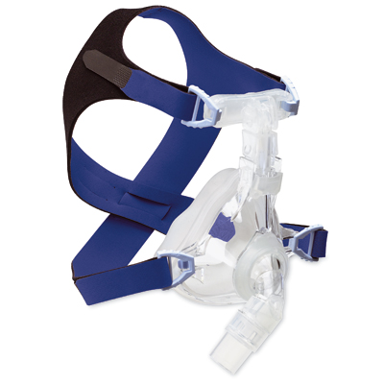
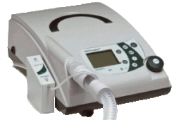
Перед и после выписки из ОРИТ
Широкие показания к неинвазивной ИВЛ в раннем и отдаленном периоде при повреждении шейного отдела спинного мозга
Летальность с высокой спинальной травмой в течение 1-го года: почти 90% - без НИВЛ, около 40% - с НИВЛ

Slide 18
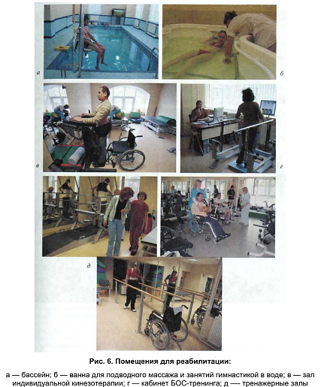

Slide 19
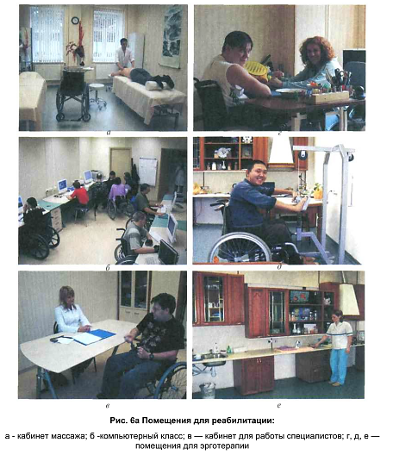

Slide 20
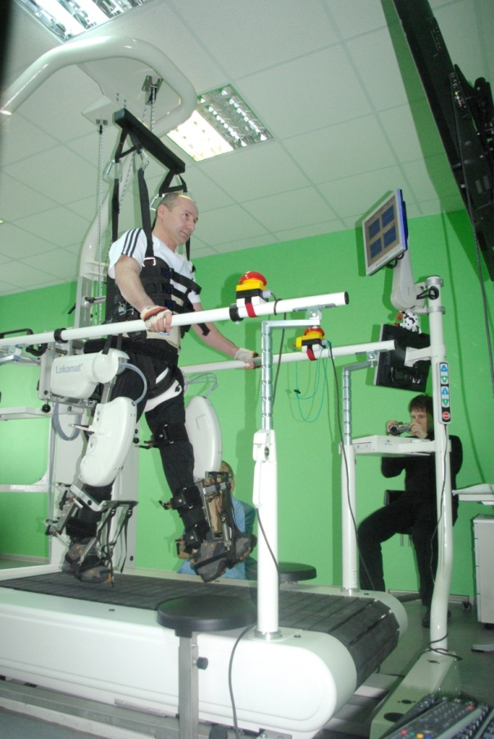
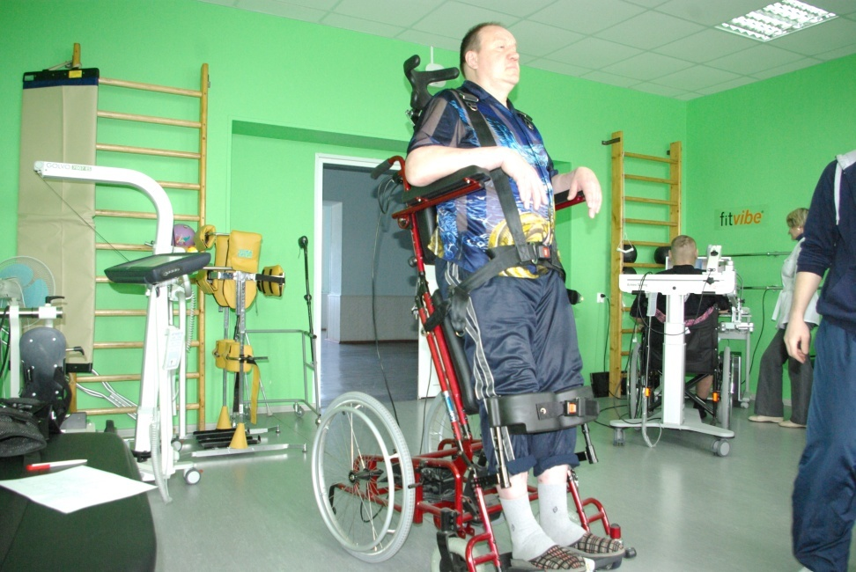
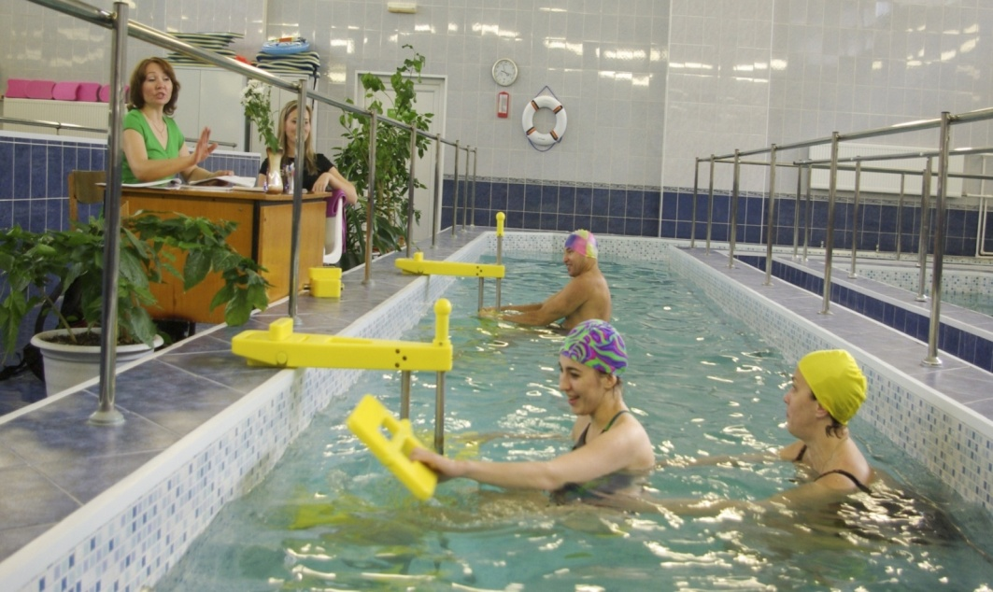
Основная задача – коррекция двигательных нарушений
При отсутствии противопоказаний, пациентам доступен широчайший спектр методик, представленных ОФМЛ.

Slide 21
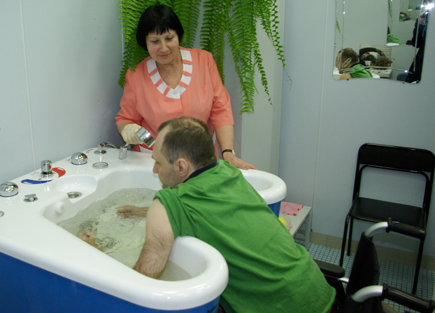
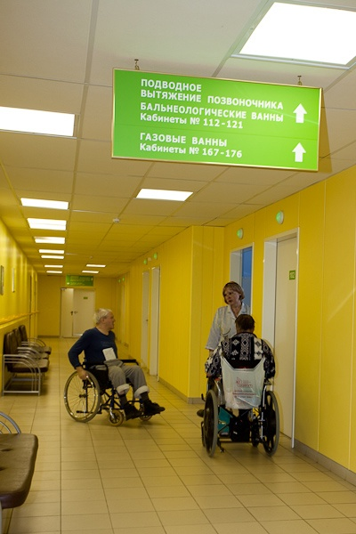
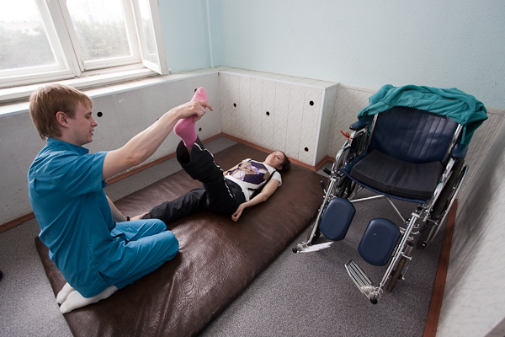
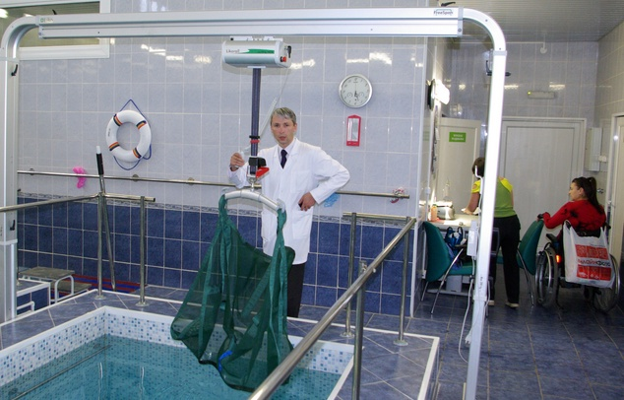

Slide 22
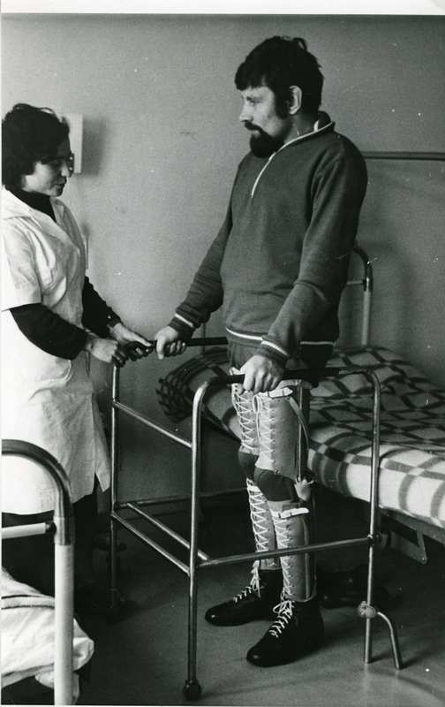
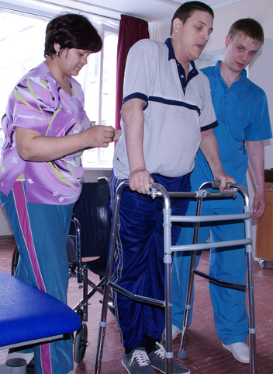
Первые шаги….

Slide 23
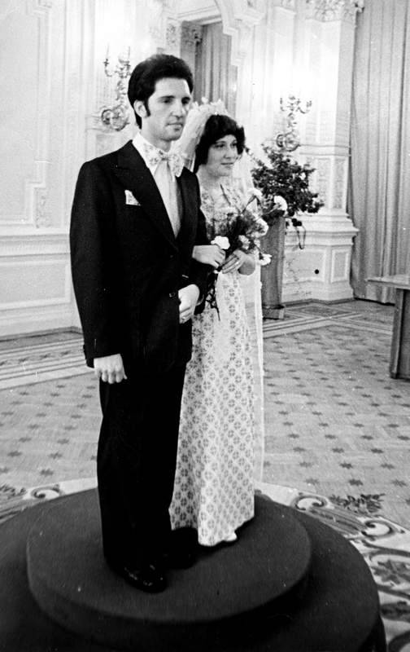
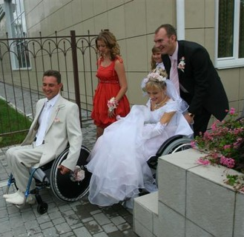
Первые шаги…..

Slide 24
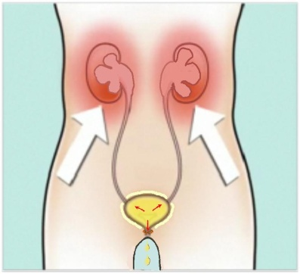
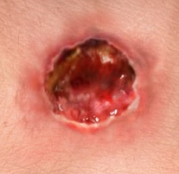
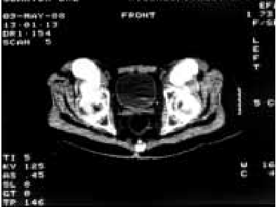
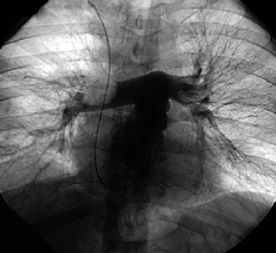

ОСЛОЖНЕНИЯ НА РЕАБИЛИТАЦИОННОМ ЭТАПЕ
Урологические нарушения (инфекции МВП, нарушение контроля мочеиспускания)
Пролежни
Спастика
Нейропатическая боль
Остеопороз
Оссификаты
Тромбоз глубоких вен / тэла
Пневмонии
Половые дисфункции
Нарушения эмоциональной сферы
Notes:
Важно находится среди «себе подобных». Микросоциум пациентов.

Slide 25
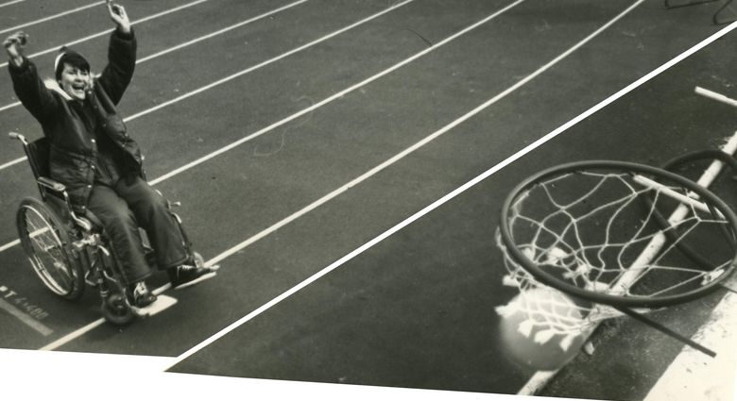
Всегда к цели. Всегда в цель.

Slide 26
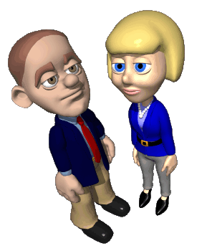
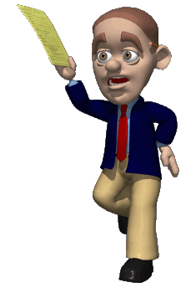
Спасибо за внимание!!!

